Slide 1
微博营销基础认知
课件二十二

Slide 2
目 录 contents
微博营销概述
微博营销常用理论
1
2

Slide 3
学习目标及学习重点
Learning objectives and key learning points
理解微博营销的概念；了解微博营销的价值
学习目标
学习重点
理解微博营销的概念

Slide 4
微博营销概述
1

Slide 5
微博及常见微博平台
常见的微博平台包括国外的Twitter，在国内没有特别说明，微博一般指新浪微博。
微博，即微型博客（MicroBlog）的简称，也是博客的一种，是一种通过关注机制分享简短实时信息的广播式的社交网络平台。微博是一个基于用户关系信息分享、传播以及获取的平台。微博的关注机制分为可单向、可双向两种。

Slide 6
微博营销认知
微博营销（Microblog Marketing）是指通过微博平台为商家、个人等创造价值而执行的一种营销方式，也是指商家或个人通过微博平台发现并满足用户的各类需求的商业行为方式。
微博营销的本质是社交化媒体（SNS）营销，其注重价值的传递、内容的互动、系统的布局、准确的定位，微博的火热发展也使得其营销效果尤为显著。
微博营销涉及的范围包括认证、有效粉丝、朋友、话题、名博、开放平台、整体运营等。

Slide 7
微博营销的价值
企业可以通过微博平台将新产品、促销等信息传递给消费者，同时倾听他们的声音，拉近与消费者之间的距离。企业可以降低信息传播以及维系客户关系的成本，同时实现理想的营销传播效果
当危机事件发生后，企业可以通过微博了解公众对危机事件的态度，从而迅速采取适当的处理措施，针对其中的误解和问题进行主动、透明、公开的回应，控制事态扩大。
1
节约营销成本
3
应对危机公关
深入了解目标消费者
2
提高客户满意度
4
企业可以通过微博互动来获取更多的消费者反馈信息，更有效地了解消费者行为，从而为企业的产品策略和营销策略提供有价值的信息。
企业可以通过微博倾听消费者最真实的意见和想法，及时地调整相关策略，提高客户满意度

Slide 8
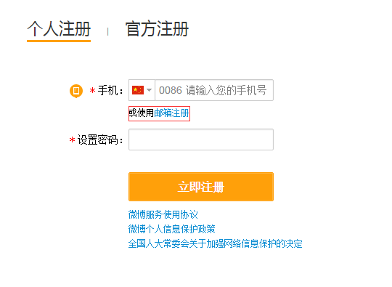
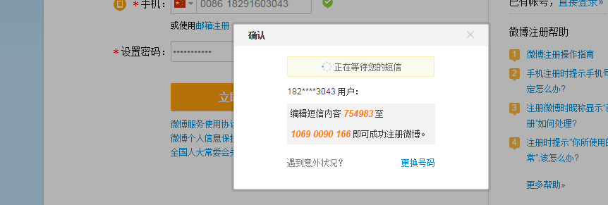
微博申请
通过互联网搜索微博或者直接输入新浪微博官网（www.weibo.com）进行访问。
第一步
点击右上角“注册”按钮，或者点击登陆框下方的“立即注册”进入注册页面，可以使用手机号或者邮箱注册新浪微博。
第二步
按照系统要求提示，用注册时使用的手机号发送短信认证即可。
第三步

Slide 9
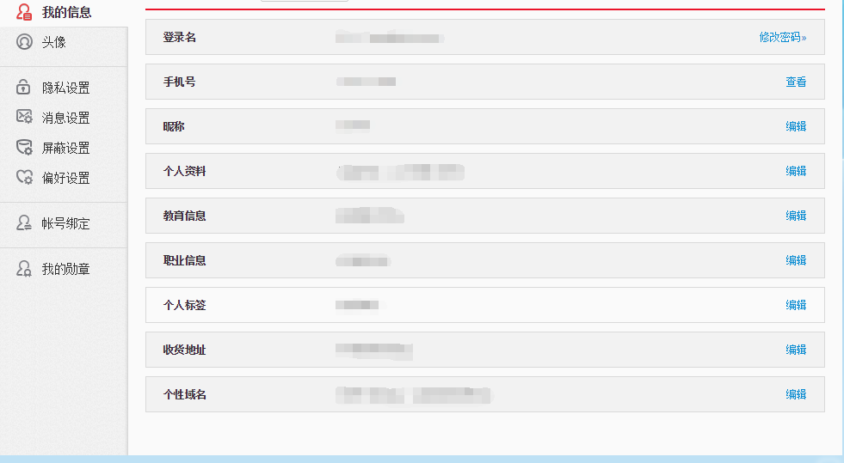
微博设置
微博名称（昵称）：企业名称或产品品牌
个性域名：品牌名称的全拼
个人标签：描述自己的职业、兴趣爱好等方面的词语
企业标签：靠近品牌产品或展示企业的服务项目和产品属性

Slide 10
微博认证
证明真实身份，诚信度更高
可设置个性化模式，在内容发布和展示上也占据优势，更容易获得大量粉丝
01
02
微博认证好处
03
04
可申请入驻名人堂，提高影响力
可享受微博会员、粉丝头条专属折扣和搜索优先推荐等

Slide 11
微博认证
包括：兴趣认证（垂直领域知名博主认证）、自媒体认证（优质内容作者）、身份认证（个人认证）
个人认证
包括：企业认证、政府认证、媒体认证、机构认证、校园认证、公益认证等。
官方认证

Slide 12
微博认证
第一步
登录微博，点击首页右上角处的“齿轮”按钮，在下拉菜单中选中V认证。
第二步
在多种认证方式中选择适合自身的认证方式进行认证。
第三步
按照所选认证类型要求完成认证。

Slide 13
微博营销常用理论
2

Slide 14
微博营销中4C理论的应用
”
以消费者为导向，让粉丝成为忠实的顾客
4C理论
”
降低产品宣传成本，让消费者真正受益
”
消费者（consumer）
成本（cost）
便利（convenience）
沟通（communication）
建立微博话题，与消费者互动，拉近与消费者的距离

Slide 15
微博营销PRAC法则
针对多样化的用户需求，采用多身份、多域名的微博以分担不同的功能
“2+N微博矩阵模式”
建立好企业微博与媒体微博、与意见领袖微博及粉丝团的紧密且直接的互动关系
Platform（平台管理）
Relationship（关系管理）
Action（行为管理）
Crisis
（风险管理）
重视内部的宣传；
选择门户类网站发布广告；
开展关注有奖等营销活动
建立企业在线客服中心，对负面情绪进行积极良性的引导，有助于危机的化解

Slide 16
谢谢观看
THANK YOU

